Slide 1
第九课作业
姓名：广州 - 谢嘉
QQ：306019406

Slide 2
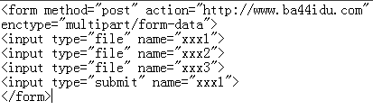
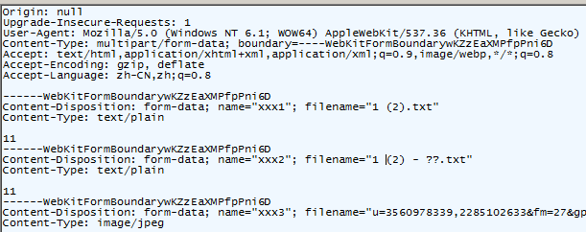
第1题
从现象到本质，简单写个多文件上传的页面，通过监听器，获取请求报文

Slide 3
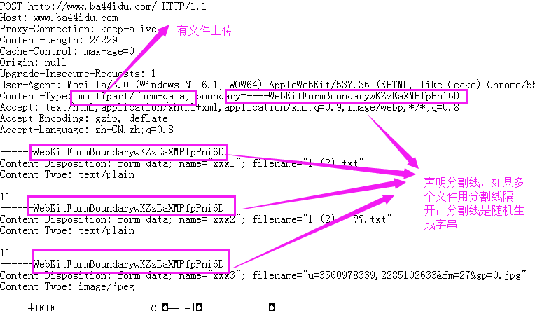
报文分析

Slide 4
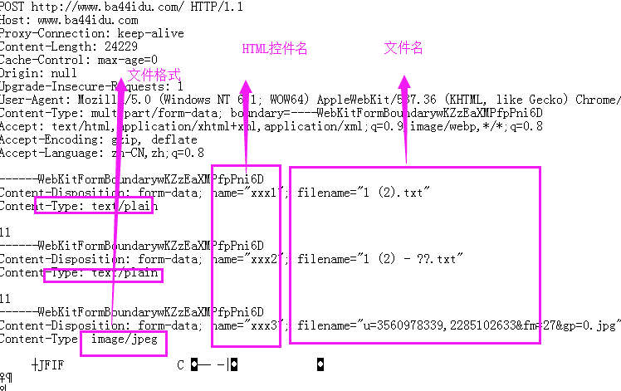

Slide 5
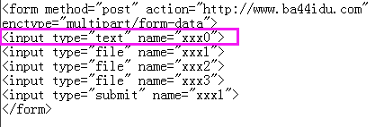
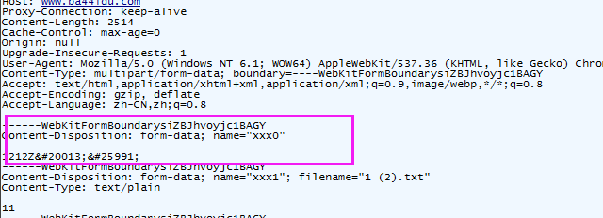
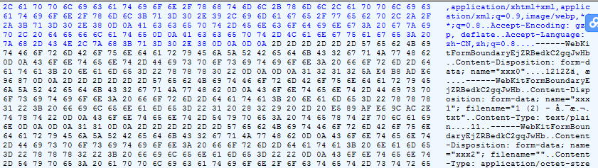
如果带有text，报文的差异是没有生命content-type是文件

Slide 6
阅读相关的协议，正如上分析。
client所做的是发起请求的时候把内容组装成协议的规范。先定义整体的Content-Type，包括生成分割线
然后附件及其他文本内容通过分割线隔开
Sever收到报文，会通过Content-Type得知有附件上传，同时，会根据分割线，把内容分开。

Slide 7
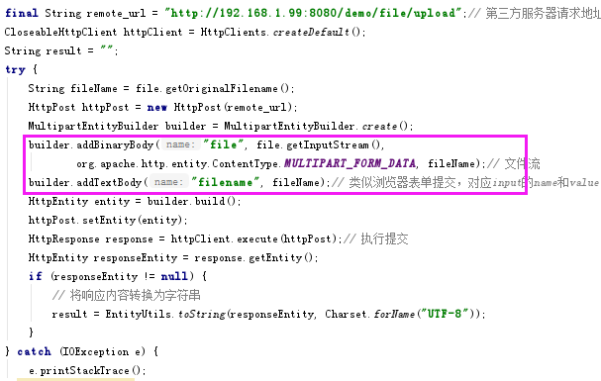
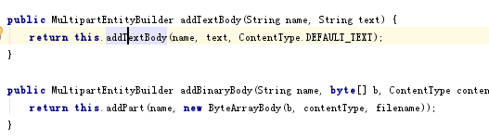

看springboot的Client代码
另外摘自网上的一个sever的代码，获取文件的原理如前分析：
https://www.cnblogs.com/LoveHe/p/Jerry.html

Slide 8
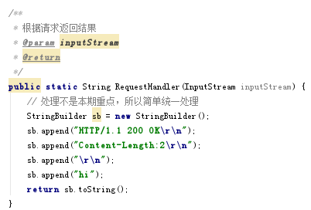
第2题

Slide 9
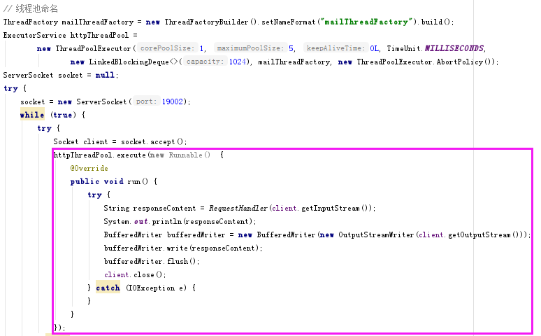

Slide 10
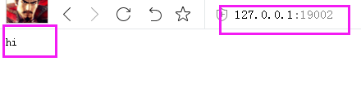
返回结果：

Slide 11
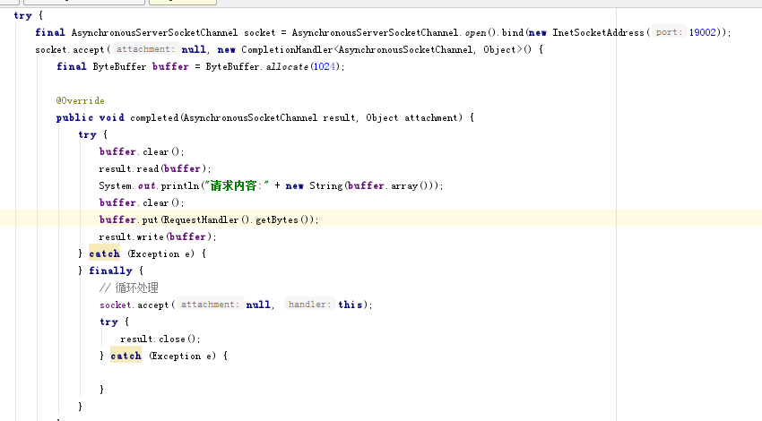
未够时间完成的AIO来装逼

Slide 12
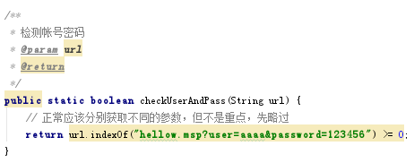
附加1题
其实用回上一题的webSever即可，稍微修改下webHandler即可

Slide 13
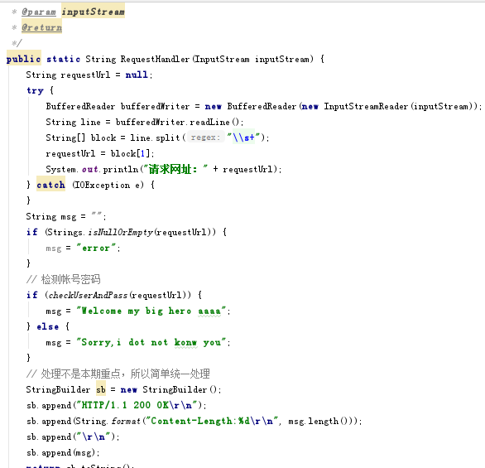

Slide 14


